Slide 1
Rによる
データサイエンス12
ソフトウェア工学研究室
60151049 山谷 陽亮

Slide 2
第Ⅱ部 Rによるデータ解析
第１章 主成分分析
第２章 因子分析
第３章 対応分析
第４章 多次元尺度法
第５章 クラスター分析
第６章 自己組織化マップ
第７章 線形回帰分析
第８章 非線形回帰分析
第９章 線形判別分析
第10章 非線形判別分析
第11章 生存分析
第12章 時系列
第13章 樹木モデル
第14章 ニューラルネットワーク
第15章 カーネル法とサポートベクターマシーン
第16章 集団学習
第17章 アソシエーション分析

Slide 3
イントロダクション
近年では,POS(Point Of Sales:販売時点情報管理)データをほとんどの企業が持っている
このデータから
有益な情報を見つけ出したい！！

Slide 4
イントロダクション
近年では,POS(Point Of Sales:販売時点情報管理)データをほとんどの企業が持っている
このデータから
有益な情報を見つけ出したい！！
こんなときにアソシエーション分析

Slide 5
用語
マーケット・バスケット・トランザクション
・POSデータをイメージしたデータそのもの
トランザクション
・マーケット・バスケット・トランザクションにおいて、各行それぞれ１つのデータ

Slide 6
例
買い物バスケットの事例(TID:Transaction ID)
TID | アイテム集合
１ | ｛パン, 牛乳, ハム, 果物｝
２ | ｛パン, オムツ, ハム, ビール｝
３ | ｛ソーセージ, ビール, オムツ｝
４ | ｛弁当, ビール, オムツ, タバコ｝
５ | ｛弁当, ビール, ジュース, 果物｝
マーケット・バスケット・トランザクション
トランザクション

Slide 7
アソシエーション分析の目的
トランザクションデータから, 頻出するアイテムの組み合わせの規則を漏れなく抽出し, その中から興味深い結果を探し出すこと
これによって
企業の販売促進を実現する

Slide 8
歴史的背景
1990年代初めに, イギリスの有名百貨店が店舗のデータ活用に関して相談をする
IBM研究所がApriori(アプリオリ)というアソシエーション分析のアルゴリズムを開発
その後, Apropriを改良した多くのアルゴリズムが登場

Slide 9
アソシエーション分析の
アルゴリズム
相関ルールを抽出するもの
頻出アイテムセットを抽出するもの

Slide 10
アソシエーション分析の
アルゴリズム
相関ルールを抽出するもの
頻出アイテムセットを抽出するもの

Slide 11
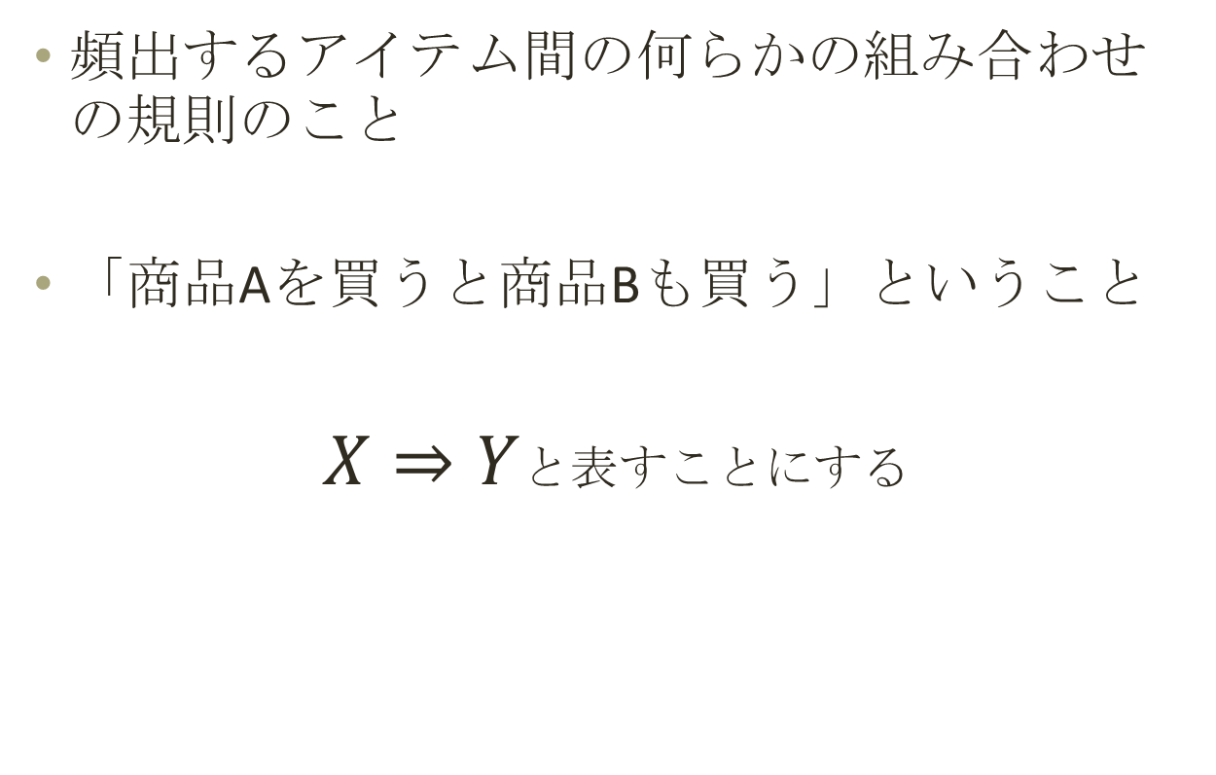
相関ルールとは
頻出するアイテム間の何らかの組み合わせの規則のこと
「商品Aを買うと商品Bも買う」ということ
$X⇒Y$と表すことにする
条件部
結論部

Slide 12
相関ルールについての用語
相関ルールを抽出する際, 何らかの評価指標が必要となる
よく用いられる指標
・支持度(support)
・確信度(confidence)
・リフト(lift)

Slide 13
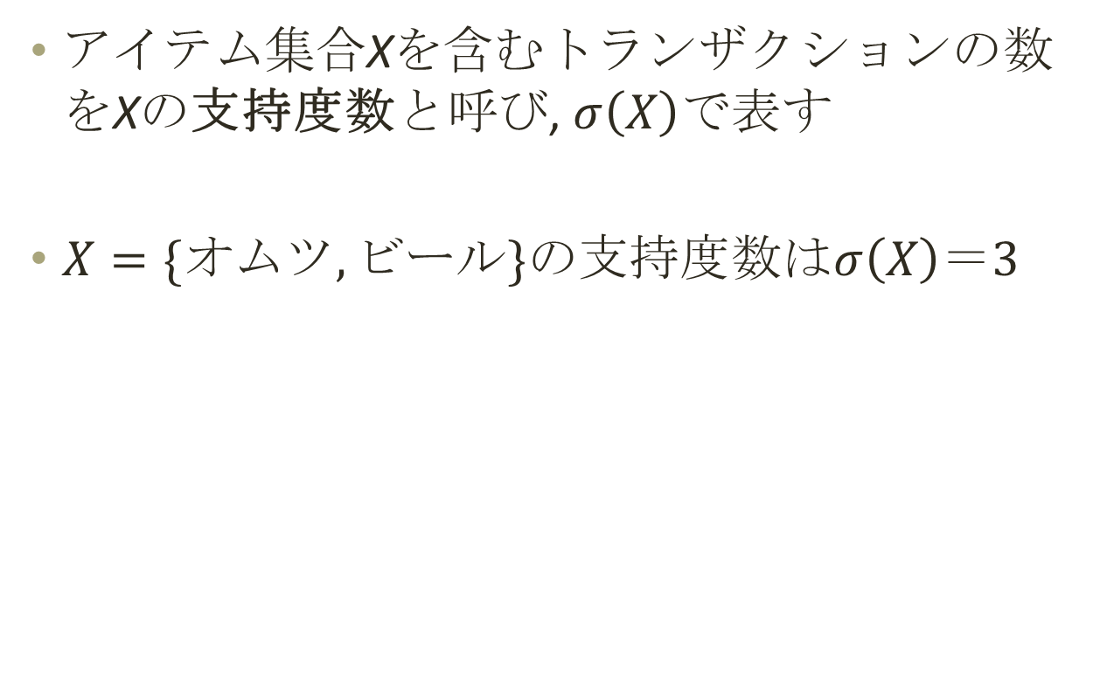
支持度数
アイテム集合Xを含むトランザクションの数をXの支持度数と呼び, $σ\left(X\right)$で表す
$X=\{オムツ, ビール\}$の支持度数は$σ\left(X\right)＝3$
TID | アイテム集合
１ | ｛パン, 牛乳, ハム, 果物｝
２ | ｛パン, オムツ, ハム, ビール｝
３ | ｛ソーセージ, ビール, オムツ｝
４ | ｛弁当, ビール, オムツ, タバコ｝
５ | ｛弁当, ビール, ジュース, 果物｝

Slide 14
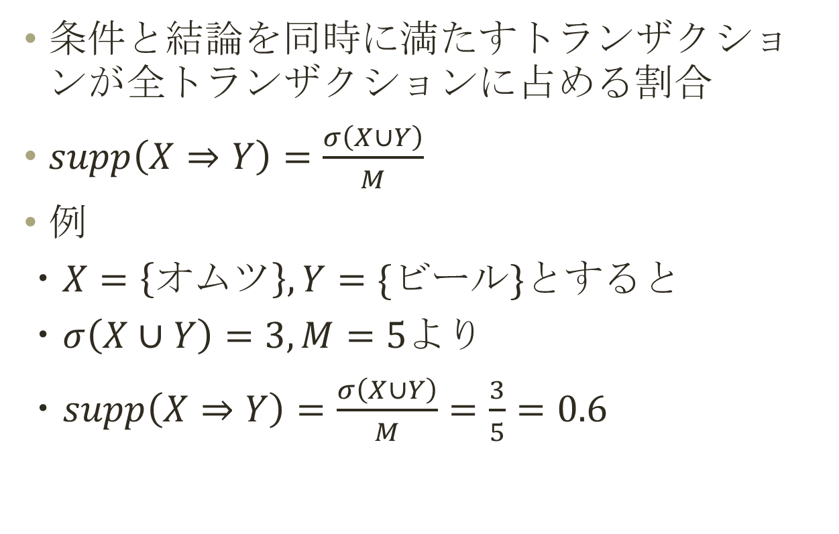
支持度
条件と結論を同時に満たすトランザクションが全トランザクションに占める割合
$supp\left(X⇒Y\right)=\frac{σ\left(X∪Y\right)}{M}$
例
・$X=\left\{オムツ\right\}, Y=\{ビール\}$とすると
・$σ\left(X∪Y\right)=3, M=5$より
・$supp\left(X⇒Y\right)=\frac{σ\left(X∪Y\right)}{M}=\frac{3}{5}=0.6$

Slide 15
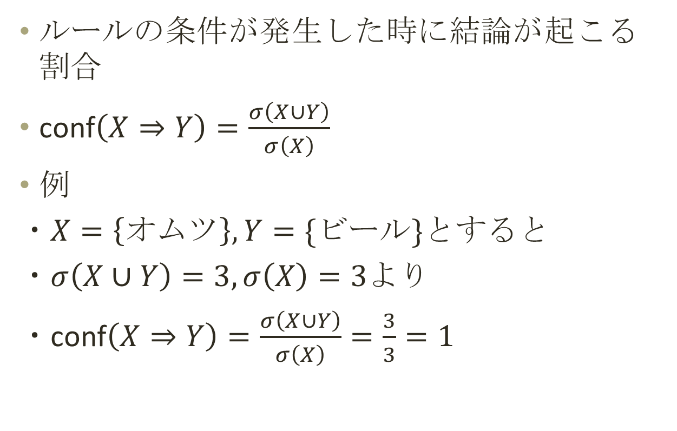
確信度
ルールの条件が発生した時に結論が起こる割合
conf$\left(X⇒Y\right)=\frac{σ\left(X∪Y\right)}{σ\left(X\right)}$
例
・$X=\left\{オムツ\right\}, Y=\{ビール\}$とすると
・$σ\left(X∪Y\right)=3,σ\left(X\right)=3$より
・conf$\left(X⇒Y\right)=\frac{σ\left(X∪Y\right)}{σ\left(X\right)}=\frac{3}{3}=1$

Slide 16
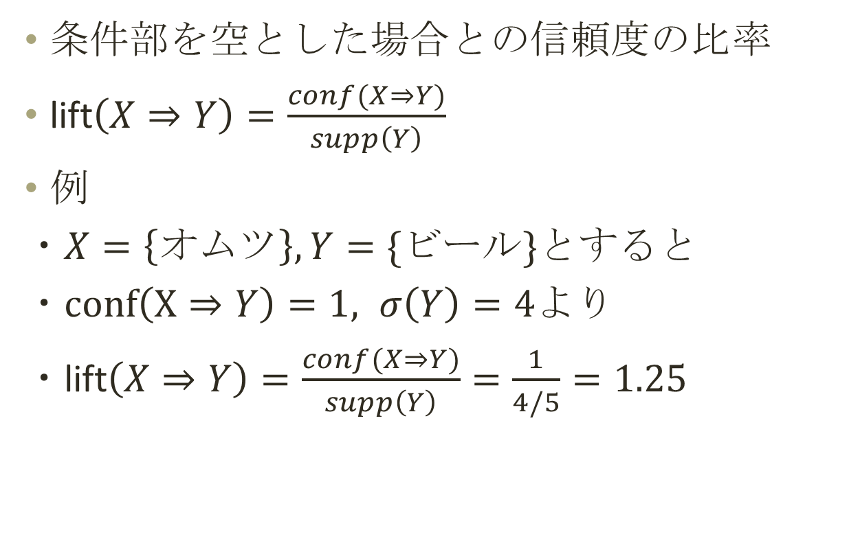
リフト
条件部を空とした場合との信頼度の比率
lift$\left(X⇒Y\right)=\frac{conf(X⇒Y)}{supp\left(Y\right)}$
例
・$X=\left\{オムツ\right\}, Y=\{ビール\}$とすると
・$conf\left(X⇒Y\right)=1, σ\left(Y\right)=4$より
・lift$\left(X⇒Y\right)=\frac{conf(X⇒Y)}{supp\left(Y\right)}=\frac{1}{4/5}=1.25$

Slide 17
指標の意味
支持度は高いほどそのルールが出現する確率が高い
確信度は高いほどルールの条件と結論の結び付きが強い
リフトは１より大きい場合は有効なルールといえる

Slide 18
相関ルールの弱点
相関ルールはアイテムの組み合わせのため, アイテム数が増加するにつれて, ありえるルールの数は急激に増加する
・アイテム数３では総ルール数：１２
・アイテム数１０では総ルール数：約５万７千個
⇒アイテム数が増えると実時間内で処理することが不可能になってくる！！

Slide 19
相関ルールの弱点
相関ルールはアイテムの組み合わせのため, アイテム数が増加するにつれて, ありえるルールの数は急激に増加する
・アイテム数３では総ルール数：１２
・アイテム数１０では総ルール数：約５万７千個
⇒アイテム数が増えると実時間内で処理することが不可能になってくる！！
こんなときに登場するのが
Apriori algorithm!!

Slide 20
Apriori algorithm
1994年にR.Agrawalが発表
あるアイテムセットの支持度は, 必ずその部分のアイテムセットの支持度以下であることを使って計算を省略する
このアルゴリズムの登場によって, 相関ルール抽出は現実になった

Slide 21
Apriori algorithmのイメージ
(1)すべての単体アイテムの支持度を数える
⇒ここでは最低支持度数を２とするとDは失格になる
A, B, C
A, B
A, C, D
A, C
A(4), B(2), C(3), D(1)

Slide 22
Apriori algorithmのイメージ
(2)アイテム数２のセットの支持度を調べる
⇒Dを含む組は必ず１以下なので除外できる
⇒AD, BD, CDは無視
⇒結果的にBCが失格となる
A, B, C
A, B
A, C, D
A, C
A(4), B(2), C(3), D(1)
AB(2), AC(3), BC(1)

Slide 23
Apriori algorithmのイメージ
(3)合格した全単体アイテムから作られるアイテムの検討を行う
⇒この場合はABC
⇒BCが失格だったのでABCも失格である
A, B, C
A, B
A, C, D
A, C
A(4), B(2), C(3), D(1)
AB(2), AC(3), BC(1)
ABC(<=1)

Slide 24
関数とケーススタディ
用いるデータは先ほど登場したトランザクションの例のデータとする
> install.packages("arules",dependencies=TRUE)
> library(arules)
> data<-list(c("パン","牛乳","ハム","果物"),
+ c("パン","オムツ","ビール","ハム"),
+ c("ソーセージ","ビール","オムツ"),
+ c("弁当","オムツ","ビール","タバコ"),
+ c("弁当","ジュース","ビール","果物"))
> data.tran<-as(data,"transactions")
> class(data.tran)
[1] "transactions"
attr(,"package")
[1] "arules"

Slide 25
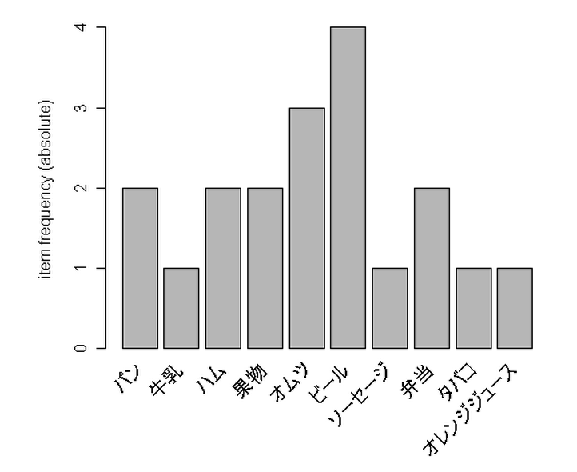
関数itemFrequencyPlot
トランザクションデータのアイテムの頻度の棒グラフを作成する関数がある
> itemFrequencyPlot(data.tran,type="absolute")

Slide 26
関数apriori
相関ルールを抽出する関数aprioriがある
apriori(data, parameter=NULL, control=NULL)
・data：用いるデータの指定
・parameter：支持度, 確信度, 頻出アイテムの最大数を指定
・control：アルゴリズムのパフォーマンスを制御

Slide 27
関数aprioriの例
入力したデータdata.tranを用いて, デフォルトの値のままの使用例を次に示す
> data.ap<-apriori(data.tran)
parameter specification:
confidence minval smax arem aval originalSupport support minlen maxlen target ext
0.8 0.1 1 none FALSE TRUE 0.1 1 10 rules FALSE
algorithmic control:
filter tree heap memopt load sort verbose
0.1 TRUE TRUE FALSE TRUE 2 TRUE
writing ... [70 rule(s)] done [0.00s].
creating S4 object ... done [0.00s].

Slide 28
関数aprioriの例
入力したデータdata.tranを用いて, デフォルトの値のままの使用例を次に示す
> data.ap<-apriori(data.tran)
parameter specification:
confidence minval smax arem aval originalSupport support minlen maxlen target ext
0.8 0.1 1 none FALSE TRUE 0.1 1 10 rules FALSE
algorithmic control:
filter tree heap memopt load sort verbose
0.1 TRUE TRUE FALSE TRUE 2 TRUE
writing ... [70 rule(s)] done [0.00s].
creating S4 object ... done [0.00s].
10個のアイテムの小さいデータセットでも70に上るルールが抽出されている

Slide 29
関数inspect
抽出したルールは関数inspectを用いて呼び出す
> inspect(head(SORT(data.ap,by="support"),n=6))
lhs rhs support confidence lift
1 {} => {ビール} 0.8 0.8 1.000000
2 {オムツ} => {ビール} 0.6 1.0 1.250000
3 {パン} => {ハム} 0.4 1.0 2.500000
4 {ハム} => {パン} 0.4 1.0 2.500000
5 {弁当} => {ビール} 0.4 1.0 1.250000
6 {ソーセージ} => {オムツ} 0.2 1.0 1.666667

Slide 30
関数inspect
抽出したルールは関数inspectを用いて呼び出す
支持度が一番高いアイテムは｛ビール｝
> inspect(head(SORT(data.ap,by="support"),n=6))
lhs rhs support confidence lift
1 {} => {ビール} 0.8 0.8 1.000000
2 {オムツ} => {ビール} 0.6 1.0 1.250000
3 {パン} => {ハム} 0.4 1.0 2.500000
4 {ハム} => {パン} 0.4 1.0 2.500000
5 {弁当} => {ビール} 0.4 1.0 1.250000
6 {ソーセージ} => {オムツ} 0.2 1.0 1.666667
支持度が一番高い相関ルールは
｛オムツ｝⇒｛ビール｝

Slide 31
アソシエーション分析の
アルゴリズム
相関ルールを抽出するもの
頻出アイテムセットを抽出するもの

Slide 32
関数eclat
頻出アイテムを抽出する関数eclatがある
結果はアイテムの組み合わせの集合{X,Y}である
eclat(data, parameter=NULL, control=NULL)
・data：用いるデータの指定
・parameter：支持度, 確信度, 頻出アイテムの最大数を指定
・control：アルゴリズムのパフォーマンスを制御

Slide 33
関数aprioriとeclatの違い
apriori
・幅優先探索
・頻出アイテムが多い場合に有利
eclat
・深さ優先探索
・最少支持度が低い場合に有利
主な違いはPCのメモリの占用や
計算時間にかかわる問題

Slide 34
関数とケーススタディ
用いるデータは先ほど登場したトランザクションの例のデータとする
> data.ec<-eclat(data.tran)
> inspect(SORT(data.ec,by="support")[1:5])
items support
1 {ビール} 0.8
2 {オムツ,ビール} 0.6
3 {オムツ} 0.6
4 {ビール, 弁当} 0.4
5 {ハム, パン} 0.4

Slide 35
まとめ
マーケティングに実際に用いられているアソシエーション分析をRでは実装することができる

Slide 36

おつかれさまでした

